Slide 1
Nastavna jedinica: 5.1. Timska izrada Web stranica razreda
Nastavna cjelina: 5. Web
Kataloška tema: 5.1. Timska izrada Web stranica razreda

Slide 2
Što je timski rad i zašto ga primjenjujemo?
Tim čini mala skupina ljudi (najčešće stručnjaka u svojim područjima) čije se vještine i znanja nadopunjuju, a usmjereni su na rješavanje određenog zadatka ili postizanje zajedničkog cilja. Postoje različiti modeli organizacije rada u timovima.
Ponekad je dominantna stroga podjela uloga u timu.
Rokovi su važni i dobro planiranje vremena projekta je ključno.
Važno je također da imate precizno određene pojedine faze projekta u vremenskom tijeku
Obično se određuje jedna osoba koja ima ulogu upravitelja projekta (engl. project manager).

Slide 3
Kako okupiti učenike tima?
Prvi korak u timskom radu je formiranje timova odnosno okupljanje učenika koji će zajedno raditi na izradbi razrednih web-stranica
Razgovarajte s kolegama u razredu
prikupljeni popis prikažite pomoću projektora ili napišite na ploči.
Formirajte timove od 4 do 5 učenika
Odredite voditelja tima.
Svi članovi tima ravnopravno sudjeluju i odlučuju

Slide 4
Bilješke bi trebale sadržavati:
Temu
Cilj
Kome je sjedište namijenjeno
Popis članova
Datum prezentacije
Popis pojedinačnih zaduženja
Plan izradbe budućeg web-mjesta.

Slide 5
Planiranje izradbe budućeg web-mjesta
Struktura web-mjesta

Slide 6
Skica izgleda web-stranice

Slide 7
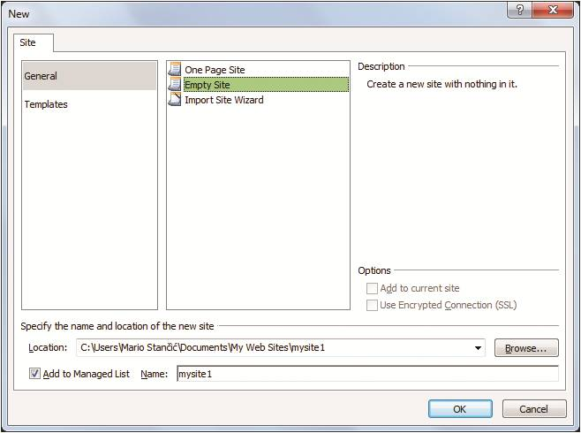
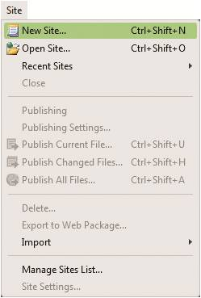
Izrada sjedišta u Microsoft Expression Webu
Izbornik Site
Dijaloški okvir New Site

Slide 8
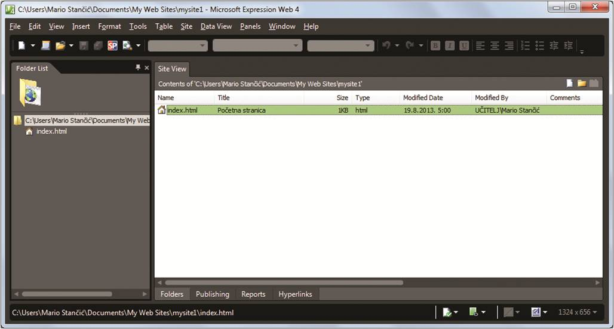
Prozor Microsoft Expression Weba nakon stvaranja web-mjesta

Slide 9
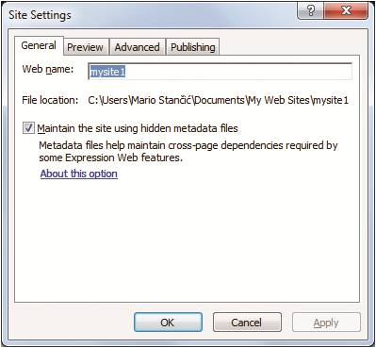
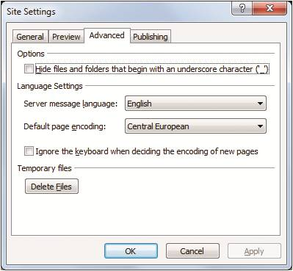
Postavke web-mjesta
Dijaloški okvir Site Settings – kartica General
Dijaloški okvir Site Settings – kartica Advanced

Slide 10
Pogledi na web-mjesto
Folders – prikazuje popis mapa i datoteka otvorenog sjedišta.
Publishing – je pogled koji rabimo prilikom objavljivanja ili prijenosa web-sjedišta na udaljeno računalo ili web-poslužitelj.
Hiperlinks – je slikovni prikaz hijerarhijskih odnosa web-stranica u web-mjestu.
Reports – izvještaji o aktivnostima i pogreškama.

Slide 11
Postojeće web-mjesto otvaramo iz izbornika Site odabirom naredbe Open Site, a zatvaramo naredbom Close iz istog izbornika.
Izradu web-mjesta nastavljamo uređivanjem i oblikovanjem Dynamic Web Template (DWT) odnosno dinamičnog web-predloška.

Slide 12
Predlošci web-stranica - Dynamic Web Template (DWT)
U postupku planiranja web-mjesta izradili smo skicu web-stranice na temelju koje ćemo izraditi sve stranice web-mjesta.
Skicu prenosimo na posebnu vrstu web-stranice Dynamic Web Template (DWT) (dinamični web-predložak) koja slično kao i matrica slajda u PowerPointu

Slide 13
Dynamic Web Template (DWT) je HTML dokument koji sadrži tablicu u kojoj su pojedine ćelije označene kao regije koje se mogu mijenjati, a namijenjene su sadržaju pojedinačnih web-stranica, dok su druge ćelije zajedničke svim web-stranicama koje dijele isti predložak.

Slide 14
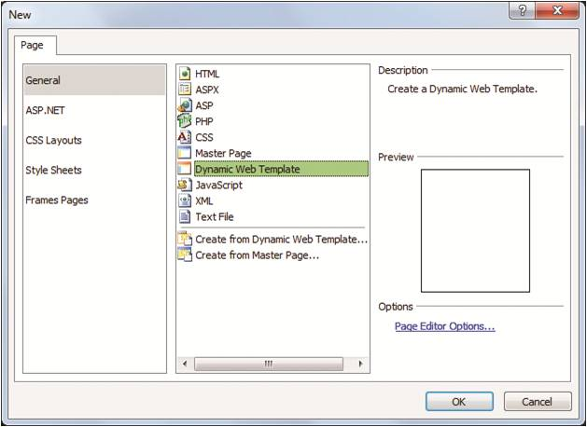
Izrada dinamičnog web-predloška (DWT)
Dijaloški okvir New

Slide 15
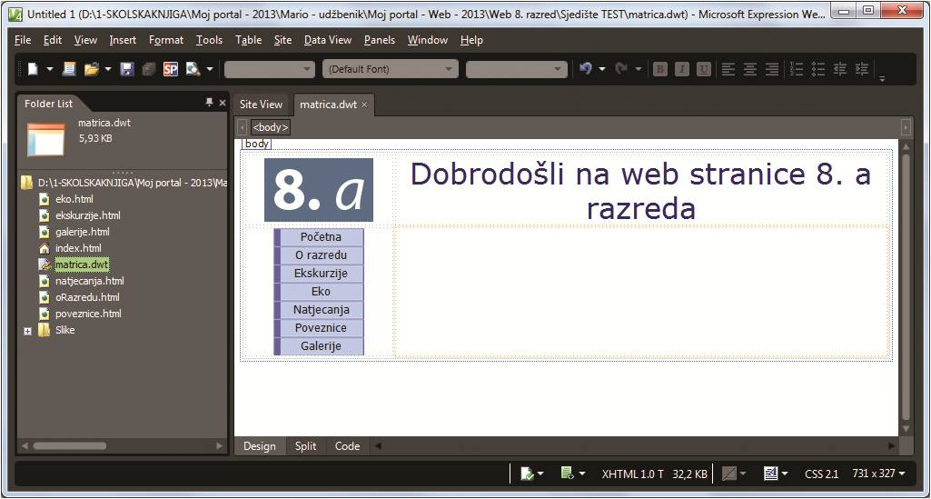
Izgled dinamičnog web-predloška

Slide 16
Navigacija
Navigacijsku strukturu možemo stvoriti tek nakon što ste dodali preostale (prazne) web-stranice određene planom sjedišta.
Insert (Umetni) odaberite naredbu Interactive Button

Slide 17
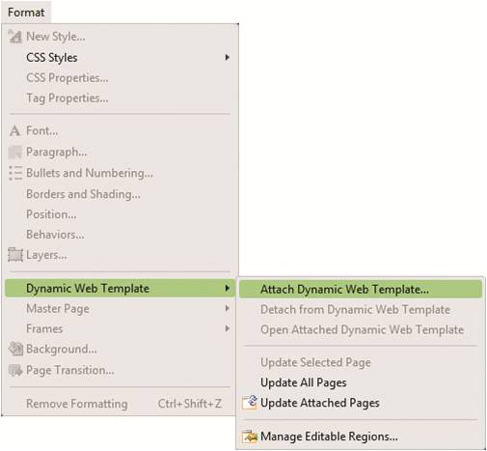
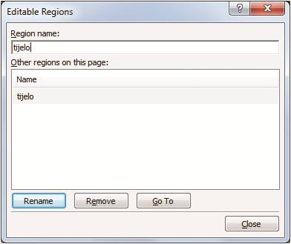
Definiranje izmjenjivog područja
Nakon što ste dovršili uređivanje i oblikovanje stranice, potrebno je još odrediti i područje izmjene namijenjeno sadržaju web-stranice (Editable Region).
Pridruživanje dinamičnog predloška
Dijaloški okvir Uredi područja izmjene

Slide 18
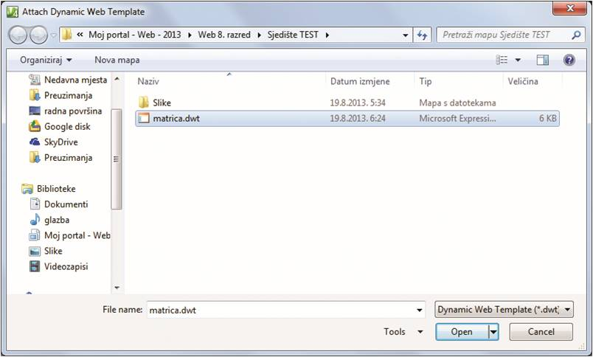
Pridruživanje predloška web-stranici

Slide 19
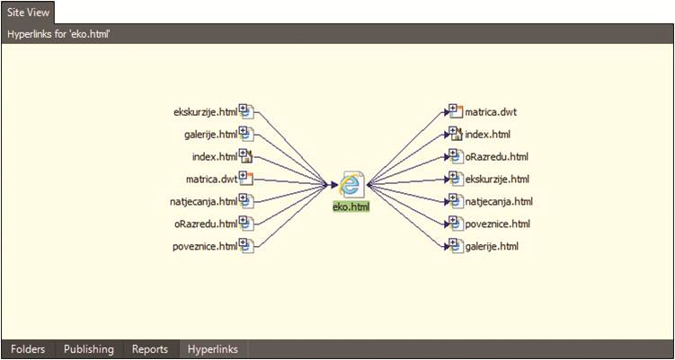
Navigacijska struktura sjedišta
Pogled Hyperlinks

Slide 20
Brisanje web-stranica
Dijaloški okvir Confirm Delete

Slide 21
Pojmovi
Dogovor i podjela uloga u timu – prije početka izrade web mjesta potrebno je formirati timove i planirati izradu web mjesta.
Obrada sadržaja – Tim je sastavljen od 4 do 5 članova različitih sklonosti. Obrada sadržaja (tekst, slike itd) podijeljena je prema sklonostima članova tima.
Kontrola uspješnosti i korekcija – tijekom izrade web mjesta potrebno je redovito voditi bilješke o uspješnosti, ispravljati nedostatke te usmjeravati prema cilju.

